Slide 1


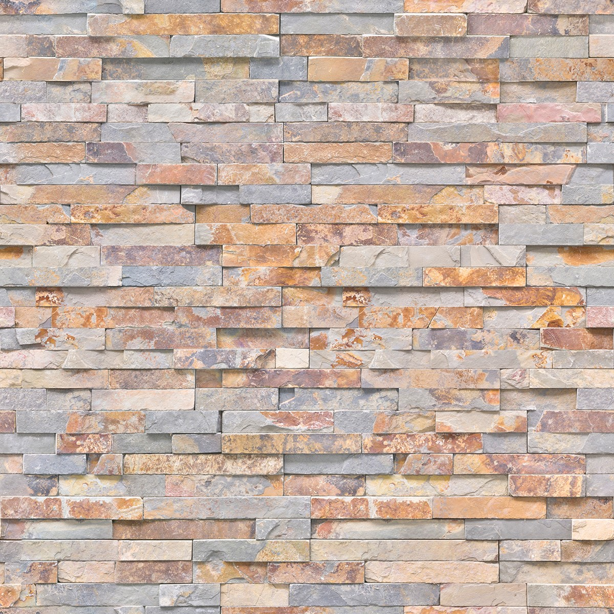






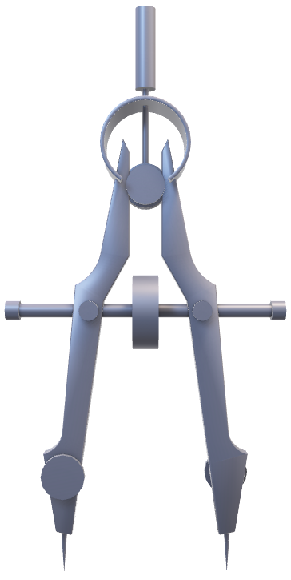
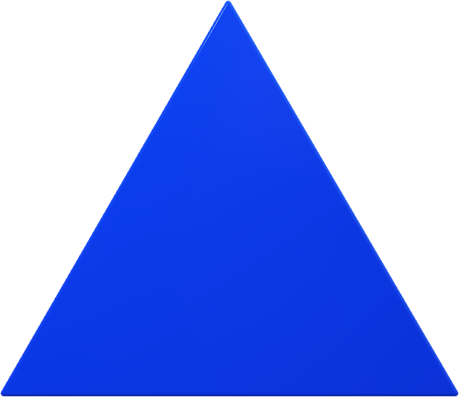
  TRƯỜNG THCS ...........................
CHÀO MỪNG .......................
GIÁO VIÊN:......
LỚP 9/...

Slide 2



Chào mừng các thầy cô
về dự giờ thăm lớp
Giáo viên:
Trường: THCS ……………

Slide 3


1. Giáo viên: SGK, kế hoạch bài dạy, thước thẳng, bảng phụ, máy chiếu, phấn mầu, ê ke, máy tính bỏ túi.
2. Học sinh: SGK,SBT, thước thẳng, ê ke, bảng nhóm.

Slide 4


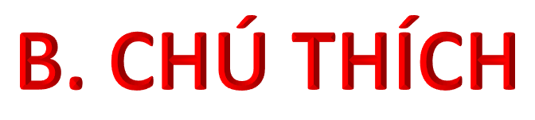






Notes:
Nên bổ sung tên bài – tiết dưới slide này

Slide 5
TIẾT 3: LUYỆN TẬP
( MỘT SỐ HỆ THỨC VỀ CẠNH VÀ ĐƯỜNG CAO TRONG
TAM GIÁC VUÔNG TIẾT 1)

Slide 6


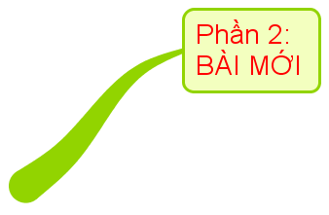


PHẦN 1
KHỞI ĐỘNG
PHẦN 2
LUYỆN TẬP
PHẦN 3
VẬN DỤNG

Slide 7


Khởi động :
HOẠT ĐỘNG 1

Slide 8
TRÒ CHƠI :
NGÔI SAO MAY MẮN
2
4
1
3
5
Luật chơi

Slide 9

LUẬT CHƠI
Mỗi học sinh tham gia được chọn 1 ngôi sao mà mình thích.
Có 5 ngôi sao. Trong 5 ngôi sao chỉ có một ngôi sao may mắn mang đến cho bạn một phần quà. 4 ngôi sao còn lại mỗi ngôi sao sẽ mang theo một câu hỏi. Nếu trả lời đúng được câu hỏi thì bạn được 10 điểm, nếu trả lời sai thì không được điểm và nhường quyền trả lời cho bạn khác. Thời gian suy nghĩ trả lời mỗi câu hỏi là 20 giây.

Slide 10

1
20
19
18
17
16
15
14
13
12
11
10
09
08
07
06
05
04
03
02
01
00
Độ dài đoạn trong hình vẽ trên là:

Slide 11
2
20
19
18
17
16
15
14
13
12
11
10
09
08
07
06
05
04
03
02
01
00
Phát biểu sau đúng hay sai ?
Trong một tam giác vuông, tích hai cạnh góc vuông bằng tích của cạnh huyền và đường cao tương ứng.
A. Đúng
B. Sai

Slide 12
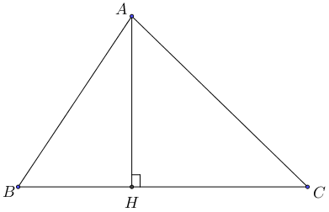
3
20
19
18
17
16
15
14
13
12
11
10
09
08
07
06
05
04
03
02
01
00
Cho vuông tại , đường cao . Trong các câu sau câu nào sai ?

Slide 13
4
20
19
18
17
16
15
14
13
12
11
10
09
08
07
06
05
04
03
02
01
00
Phát biểu sau đúng hay sai ?
Trong một tam giác vuông, bình phương đường cao bằng tích hai hình chiếu của hai cạnh góc vuông trên cạnh huyền.
A. Đúng
B. Sai

Slide 14

5
CHÚC MỪNG BẠN LÀ NGƯỜI MAY MẮN NHẬN ĐƯỢC 1 PHẦN QUÀ

Slide 15
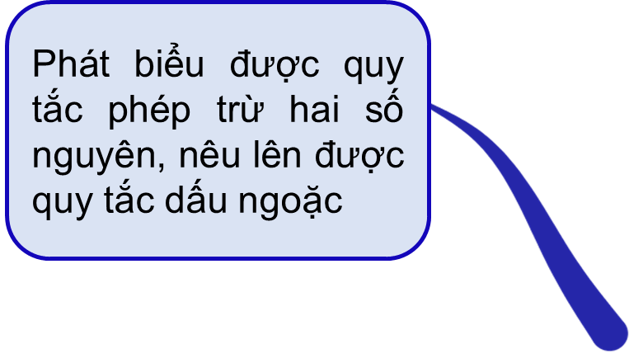
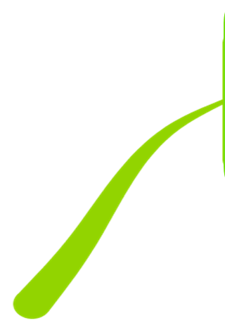
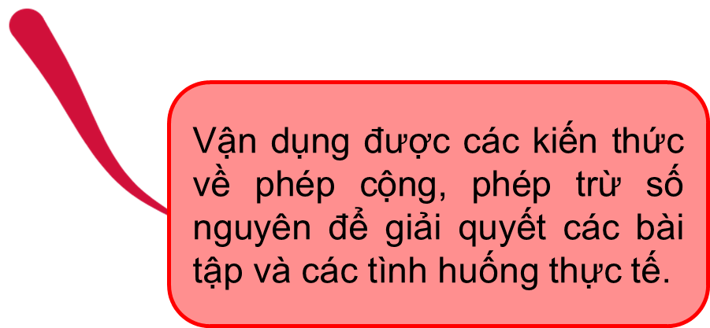
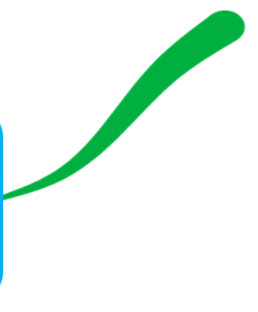
Một số hệ thức về cạnh và đường cao trong tam giác vuông
.

Slide 16
Luyện tập
HOẠT ĐỘNG 2
Dạng 1: Tính độ dài đoạn thẳng

Slide 17


Bài 1 : (Bài 5 SGK trang 69)
Trong tam giác vuông với các cạnh góc vuông có độ dài là 3 và 4, kẻ đường cao ứng với cạnh huyền. Hãy tính đường cao này và độ dài các đoạn thẳng mà nó định ra trên cạnh huyền.

Slide 18


Bài 1 : (Bài 5 SGK trang 69)
Lời giải
*) vuông tại nên
(Theo định lý pytago)
( Do )
$$BC>0$$
*) vuông tại , đường cao
(Theo hệ thức lượng trong tam giác vuông)
*) Có
*) Có
Vậy
$$BH =1,8; CH=3,2; AH=2,4.$$

Slide 19

Bài 2: ( Bài 6 SGK trang 69)
Đường cao của một tam giác vuông chia cạnh huyền thành hai đoạn thẳng có độ dài là 1 và 2. Hãy tính các cạnh góc vuông của tam giác này.
Nhiệm vụ: 2 bạn trong cùng 1 bàn hãy thảo luận về cách tính độ dài các cạnh góc vuông của tam giác vuông này trong 1 phút.

Slide 20

Bài 2: ( Bài 6 SGK trang 69)
Lời giải
Có
Xét vuông tại , đường cao
Áp dụng hệ thức về cạnh và đường cao trong tam giác vuông ta có:
(Do )
( Do )
Vậy
$$EF =\sqrt{3}; EG=\sqrt{6}$$

Slide 21


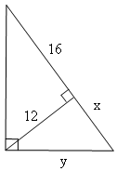
Bài 3:(Bài 8 SGK trang 70) Tìm x và y trong mỗi hình sau.
a)
b)
c)
E
M
A
H
H
F
D
B
C
N
P
H
Hình 10
Hình 11
Hình 12
Nhiệm vụ: + ) Chia lớp thành 6 nhóm : Nhóm 1 và nhóm 2 làm câu a, câu b
Nhóm 3 và nhóm 4 làm câu b, câu c
Nhóm 5 và nhóm 6 làm câu c, câu a
+) Các nhóm thảo luận và trình bày ra bảng nhóm bài làm của nhóm mình trong vòng 3 phút

Slide 22

Bài 3: (Bài 8 SGK trang 70)
A
a) Lời giải
B
C
Xét vuông tại , đường cao
H
Hình 10
Áp dụng hệ thức về cạnh và đường cao trong tam giác vuông ta có:
( Do )
Vậy
$$x=6$$

Slide 23

Bài 3:(Bài 8 SGK trang 70)
b) Lời giải
M
* Xét vuông tại , đường cao
H
Áp dụng hệ thức về cạnh và đường cao trong tam giác vuông ta có:
P
N
(Do )
Hình 11
* Xét vuông tại
Áp dụng định lý pytago ta có:
(Do )
Vậy
$$x=2; y =2\sqrt{2}$$

Slide 24


Bài 3:(Bài 8 SGK trang 70)
E
c) Lời giải
* Xét vuông tại , đường cao
H
Áp dụng hệ thức về cạnh và đường cao trong tam giác vuông ta có:
F
D
Hình 12
* Xét vuông tại
Áp dụng định lý Pytago ta có:
(Do )
Vậy ;
$$x=9$$
$$y =15$$

Slide 25
HOẠT ĐỘNG 3
Vận dụng
Dạng 2: Bài tập vận dụng Toán thực tế.

Slide 26


Bài 4: Người ta làm một vì kèo trang trí cho một mái nhà ngói có dạng một tam giác vuông sao cho mỗi mái dài 3m và 4m. Tính chiều cao của vì kèo biết lòng nhà rộng 5m.
$$x$$
Hướng dẫn
Gọi x là chiều cao của vì kèo
Áp dụng hệ thức lượng trong tam giác vuông ta có :
Vậy vì kèo cao m
$$2,4$$

Slide 27
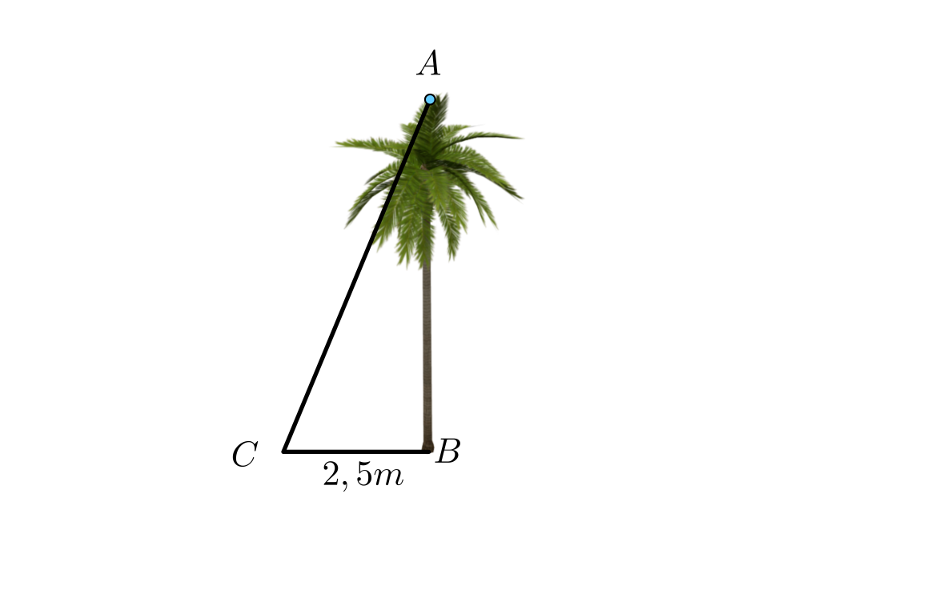
Bài 5: ( Nếu còn thời gian )
Một sợi dây treo từ ngọn cây thả xuống đất thì thừa ra một đoạn dài 0,5m. Nếu kéo căng sợi dây sao cho đầu dây chạm đất thì đo được khoảng cách từ đầu dây đến gốc cây là 2,5m. Tính chiều cao cây.
Hướng dẫn:
Gọi chiều dài dây là và chiều cao cây là
Đặt với x > 0,5.
Do khi dây treo từ ngọn cây thả xuống đất thì thừa ra một đoạn dài 0,5 m
Xét vuông tại , áp dụng định lý Pytago ta có:
Vậy cây cao 6 m.

Slide 28
Một số hệ thức về cạnh và đường cao trong tam giác vuông
.

Slide 29

HƯỚNG DẪN VỀ NHÀ
* Ôn tập lại và nắm vững các hệ thức về cạnh và đường cao trong tam giác vuông.
* Làm bài 7, bài 9 (SGK trang 69; trang 70). Bài 7, bài 8, bài 9, bài 10, bài 11(SBT trang 103, trang 104).
*Tiết sau luyện tập tiếp.

Slide 30

Ý tưởng trong bài :
Hoạt động 1: Khởi động
Cho HS tham gia trò chơi “Ngôi sao may mắn” nhờ đó giúp HS nhớ lại các kiến thức đã học +)
+)
+)
+)
+ ) Củng cố lại lý thuyết bằng sơ đồ tư duy về một số hệ thức về cạnh và đường cao trong tam giác vuông
Luật chơi
Bấm vào luật chơi sẽ xuất hiện ra luật chơi
Bấm vào sẽ chuyển về slides 14 “ sơ đồ tư duy”
Bấm vào sẽ chuyển về slides 7 “ Trò chơi”
Bấm vào sẽ chuyển về slides 7 “ Trò chơi”
Hoạt động 2: Luyện tập
*) Củng cố lại các hệ thức bằng việc giải các bài toán tính độ dài đoạn thẳng
Bài 1: +)Học sinh hoạt động cá nhân dưới sự hướng dẫn của GV
+)GV gợi ý và hướng dẫn HS cách trình bày)
Bài 2: +) HS hoạt động cặp đôi trao đổi cách giải bài toán trong 1 phút
+) GV gọi đại diện 1 cặp nêu ý tưởng về cách giải bài toán
+) Đại diện 1 nhóm lên trình bày
Bài 3: +) HS hoạt động theo nhóm 4HS hoặc 5HS tùy ý trong 3 phút, trao đổi về cách

Slide 31
Giải và trình bày bài làm của nhóm ra bảng nhóm
+) GV gọi đại diện nhóm lên trình bày bài làm của nhóm mình trên bảng nhóm, các nhóm còn lại nhận xét về bài làm của nhóm bạn và đóng góp ý kiến về cách giải khác nếu có
Hoạt động 3:Vận dụng (Bài toán thực tế)
GV đưa ra bài toán thực tế để HS suy nghĩ và làm dưới sự hướng dẫn của GV

Slide 32
Một số hệ thức về cạnh và đường cao trong tam giác vuông
.

